Slide 1
ギヤシェーパー加工法とトラブル改善
サブタイトルが入ります
九州武蔵精密株式会社
技術部 生産技術課
柳原
2019-11-22

Slide 2
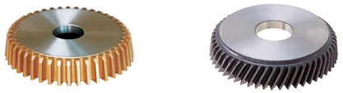
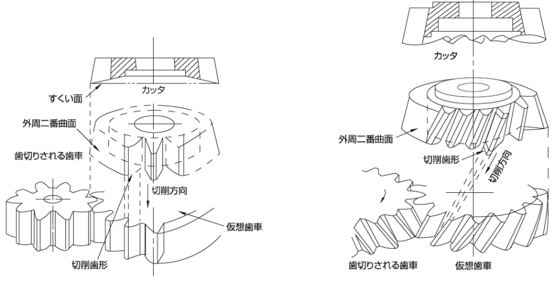
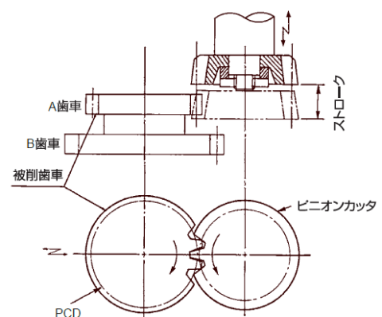
ピニオンカッタ
ピニオンカッタの歯切りの原理
カッタが歯車の歯すじ方向に往復運動をおこなって一つの仮想歯車を作り出し、これと歯車材が正しくかみ合うような相対運動を両者の間に強制的に与えて
仮想歯車の歯の運動の邪魔になる部分を歯車材から削り取り、歯車の歯形を創成する
ピニオンカッタの歯切りの特長
１，内歯車の歯切り加工ができる
２，段付き歯車の歯切り加工ができる
３，特殊歯車（接合歯、欠歯）の歯切り加工ができる
スパーピニオンカッタによる歯切り
ヘリカルピニオンカッタによる歯切り
ピニオンカッタによる歯切り

Slide 3
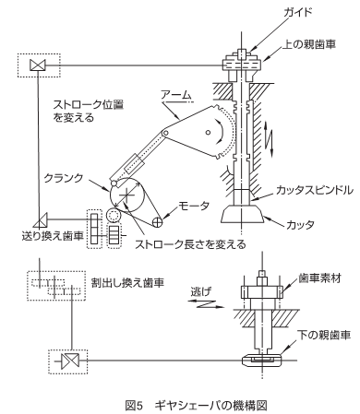
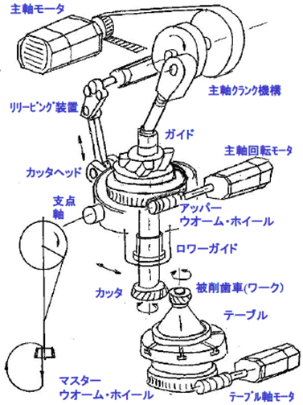
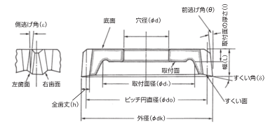
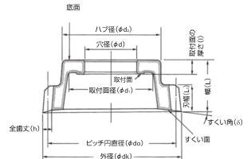
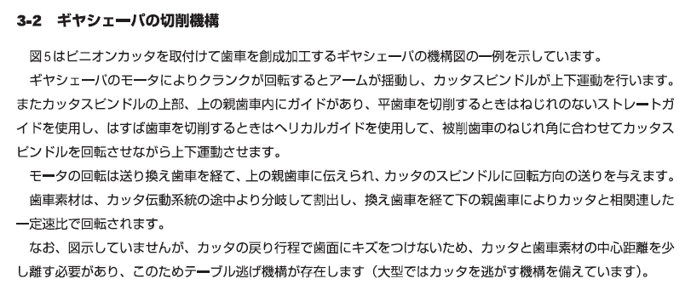
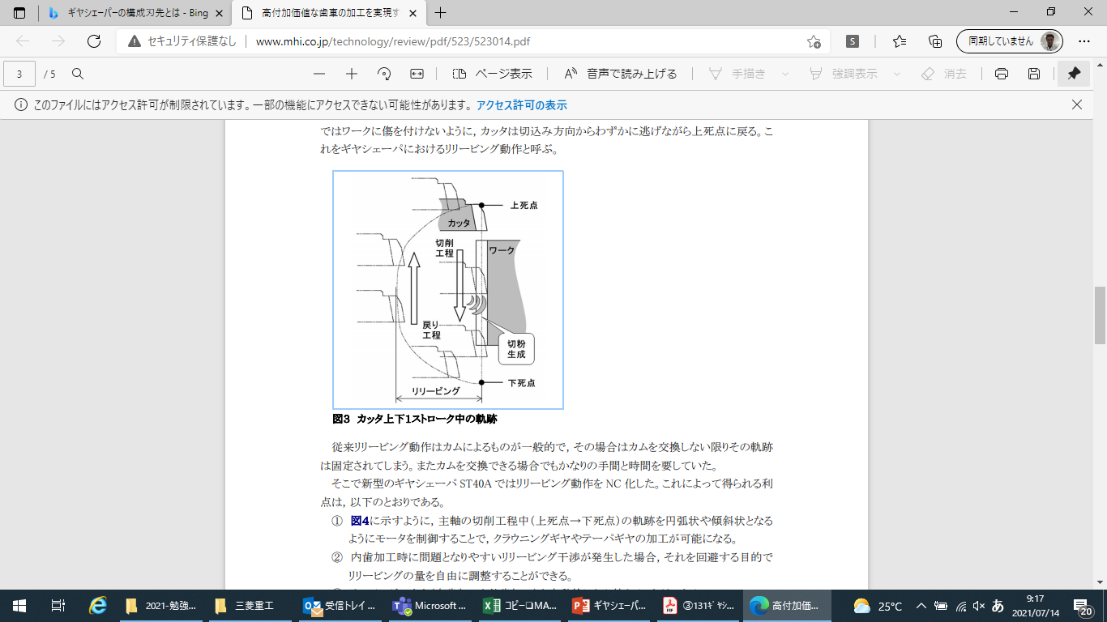
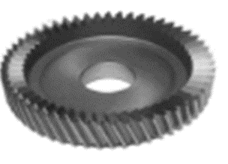
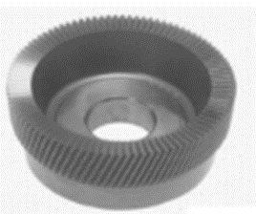
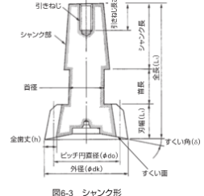
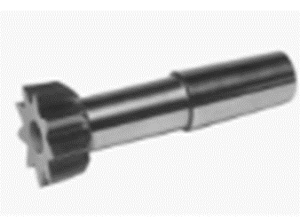
ギヤシェーパー加工法
ギヤシェーパーの切削機構
デスク形 | ベル形
ディスク形
刃付けしてカッタが、薄くなると締付ナットが干渉することがある
ベル形
カッタが薄くなっても締付ナットは飛び出さないので干渉しない ディスクに比べ高価
シャンク形
歯車状のカッタを歯すじ方向に往復運動させる
シャンク形
比較的小径内歯用 刃数が少ない寿命が 短い、剛性が低い 刃数の割りに高価
クランクが回転するとアームが揺動し、カッタスピンドルが上下運動を行う。カッタスピンドルの上部、上の親歯車内にガイドがあり、平歯車を切削するときはねじれのないストレートガイドを使用（はすば歯車の場合ヘリカルガイド）を使用しカッタスピンドルを回転させながら上下運動させる。また、カッタの戻り工程で歯面に傷をつけない為、カッタと歯車素材の中心距離を少し離す必要があり、テーブル逃げ機構が存在します
①カッタとワークの同期回転
②カッタの往復運動
③カッタの戻し時の逃がし（リリービング）
④カッタの切込み
⑤カッタとワークの位置、ストローク幅
⑥その他 カッタ、ワークのクランプ、交換

Slide 4
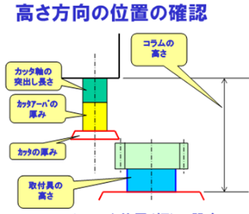
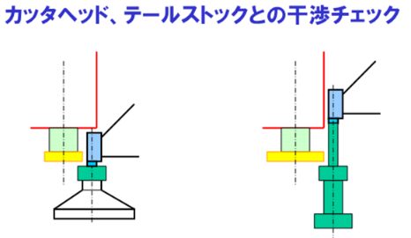
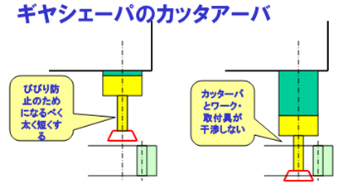

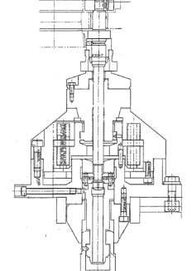
加工治具・ツールの設定
カッタｱｰﾊﾞｰの厚みの設定
主軸の突き出し長さ
コラムの高さ
ワークの取付高さ
カッターの種類
上記を考慮し設計すること
テールストックの上下動作のタイミングに注意
ストローク位置（幅）の設定
コラムの高さは汎用性から高くしたい⇒剛性は低くなる
カッタｱｰﾊﾞｰは極力低くする
長いとビビリやすい
ワーク小径の場合
ワークを下げ、テールストックを
コラム下に収める
ワークが長い場合
カッタ径を大きくし、テールストックがコラムと干渉しないようにする
カッタのREGでの径の減少を考慮しておく
設計手順
１・取付具の型式を選定
①ｼｬﾌﾄ・ギヤ・スパー・ヘリカル
②クランプ位置
２・カッタの選定
①型式 ディスク型、ベル型、シャンク型
②歯数（径） リード（ヘリカルギヤ）
設計のポイント
①ワーク位置はなるべく高い位置（スピンドル突き出し最小）
②カッタ（REGにて薄くなることを考慮）
③カッタヘッド、テールストックの干渉確認
④サブローダー、バリ取り装置の干渉確認
カッタｱｰﾊﾞｰは極力
太く・短くする
カッター径が主軸より細くなるような設計はしない
カッターのREG代を考慮する
ワーク押えがワークより高くなる場合はカッタの移動時の干渉に注意
カッタｱｰﾊﾞｰが細いと⇒加工精度が低下
加工条件を上げられない
歯面のビビリ
工具寿命低下
REGをするとカッタが薄くなる分、スピンドルが下がるので余裕をみておく

Slide 5
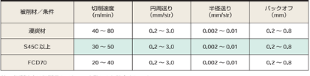
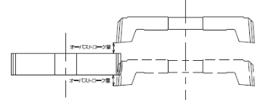
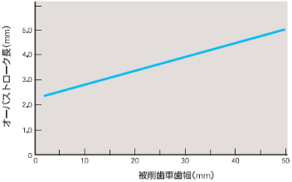
切削条件の設定
ワーク材質・硬度・カッタのコーティングにより決定する
切込み回数は要求精度 むしれ易さから決定
切削速度
ワーク 材質区分 | 材質 | 硬度 | 荒加工 ｍ/min | 仕上げ加工 m/min
浸炭鋼 | SCr420H | 150-200 | 36-46 | 54-69
炭素鋼 | S45C | 210-280 | 28-35 | 42-53
炭素鋼 | SCM435 | 270-320 | 22-30 | 33-45
鋳鉄 | FC250 | -220 | 32-40 | 48-60
取しろ 仕上げ 0.2～0.4mm
中間 0.3～1.0mm
荒 上記の残り
被削材毎の切削条件
モジュール/精度 | JIS/IS06 |  |  |  | JIS 7-8 |  |  | JIS-9
MODULEー１
1-2
2-3
3-4
4-5
5-6
切込み回数 | 1 | 2 | 3 | 4 | 1 | 2 | 3 | 1 | 2 | 3
注1.切削速度は切削長とストローク数により設定
注2.切削幅が25mmを超える場合は切削速度を10%程下げて設定
［参考］
切削速度（ｍ/min)=ストローク長（ｍｍ）×ストローク数（str/min)×π）÷1000
切削速度
Vm・min-1
（TiN coating)
加工時の注意事項
1.ギヤシェーパー加工においては、カッタ及び被削歯車の取付時の振れは切上がり段差などに影響するので5μｍ以内に抑える事が望ましい
2.加工時のストローク長は、被削歯車の歯幅に上下のオーバーストローク長を加えた長さとなる。そのオーバーストローク長は被削歯車歯幅により変える
円周送り量
1ストローク当たりのピッチ円周上での送り長さで表す
荒加工時 | Frotary=π×mn/a・COSβ
 | １ピッチ当たりのストローク数 a: | 2～4 | Mn 2.5以下
 |  | ４～8 | Mn 2.5以上
仕上げ加工時 | Frot＝0.2～0.3ｍｍ/str | 要求精度 Jis ～7級
 | 0.4～1.0mm/str | 要求精度 Jis 8級～
最大切屑断面積
※歯幅20ｍｍの場合オーバーストローク幅は約3.3ｍｍ以上
最大切屑厚さ
最大切屑厚さ（ｍｍ）
最大切屑断面積（㎤）
円周送りを上げても、最大切屑厚さ・断面積はほぼ一定になるので、切削力も抑えられる |  | １、切屑が分断され、工具寿命が延長する
 |  | ２．加工条件が上げられ、サイクルタイムが短縮する
ラジアル送り0.02ｍｍ・ｓｔｒ
被削歯車歯幅とオーバーストローク長の関係
3.ギヤシェーパー加工においては、ピニオンカッタの一歯が被削歯車の一溝を加工する為、歯欠け、異常摩耗には特に注意が必要

Slide 6
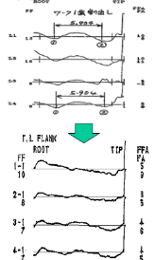
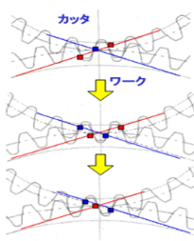
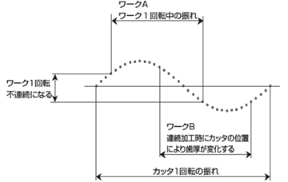
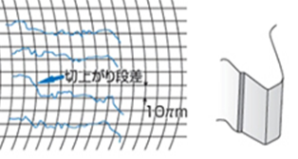
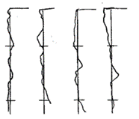
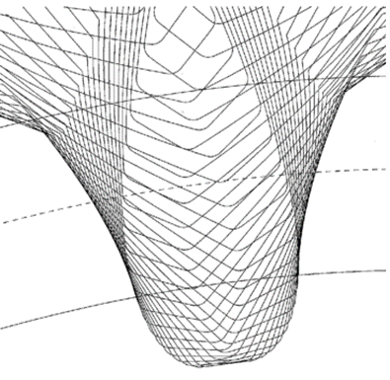
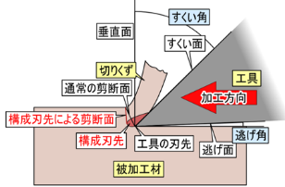
加工トラブルシューティング
切上がり段差
カッタが振れているとワーク１回転のピッチ精度が不連続になる
歯形のうねり
小歯数のギヤでかみ合い率が低い、負荷変動が大きい
切上がり段差が生じる
切込み深さが変わるのでOBDがばらつく
カッタ・ワークが揺すられ、歯形のウネリとなる
図はｽﾊﾟｰｷﾞﾔの場合
ﾍﾘｶﾙｷﾞﾔでは段差は
歯面に斜めに現れる
負荷を小さくし負荷変動を抑える
１歯加工する間に、加工に関与する左右の切れ刃数が変化するので、ﾜｰｸは左右に揺すられ、歯形にウネリがでる
切上がり段差が発生する
原因 | 対策
カッター取付振れ・設備回転精度不良 製品の振れ・カッター精度不良 | カッター振れ・ｱｰﾊﾞｰ振れ・製品の振れ精度を確認・カッターピッチ誤差確認
原因 | 対策
加工時の負荷変動・クランプ治具不一致 クランプ圧力低下 | 負荷低減加工条件変更・治具クランプ幅 変更・クランプ圧の調整
切れ刃の位置がずれると歯形精度が悪くなる
構成刃先による歯面のむしれ
カッタやワークの回転が滑らかでないと位置関係がずれ歯形精度が低下
１．喰いつきの切削抵抗変化
２．左右の切れ刃のアンバランス
３．ﾏｽﾀｰｳｵｰﾑの回転精度
対策
1-加工条件の見直し（切削速度・取しろ）
2-工具コーティング
3-活性度の高い切削油
4-ワークの硬度・組織
カッタの刃先に構成刃先が生成・脱落を繰り返す
原因 | 対策
カッターすくい面研削不良・カッター取付不良・ガイドの精度不良 | すくい面粗さ・すくい角の確認・ｱｰﾊﾞｰ振れ ガイドの摩耗
原因 | 対策
切削速度高・取りしろ大・カッター材質 カッターコーティング剥がれ・切削油 | 加工条件見直し・コーティング見直し 切削油変更

Slide 7
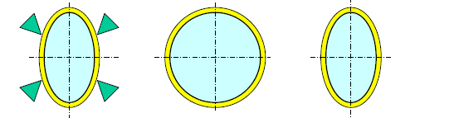
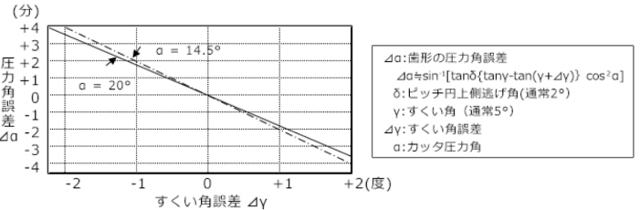
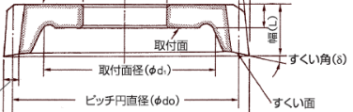
連続加工時の問題
歯厚の変化
歯みぞの振れ
状況を把握し、真の原因を探す
前加工の影響（薄肉ギヤ）
連続的
時間とともに変化
周期的に変化
突発的にばらつく
熱変位
カッタの振れ
切粉のかみ込み
ワーク回され、他
前工程の旋盤で楕円にクランプ
歯切り時にはコレットで真円にクランプ
測定時にアンクランプでもとの形状に戻っている
クーラント温度管理
フラッシング
カッタの芯だし
一定位置で加工
クーラントの掛け方
クランプ力UP
歯溝の振れ
カッタの振れとOBDの変化
＋、ー、＋、ーで2山の振れになる
カッタの振れで連続加工時にOBDが周期的に変化
カッタのすくい角誤差の影響
NO.2
NO.1
NO.3
NO.4
一般にカッタの歯数が多い場合、ワークによってカッタの仕上げる位置が変化
カッタが振れていたので、OBDが周期的に変化している
切込み深さが変わったためOBDが変化
ピニオンカッタのすくい角に誤差があると
歯形の圧力角誤差となる
カッタの振れ出しをして改善
カッタを定位置からスタートさせるとOBDが安定

Slide 8
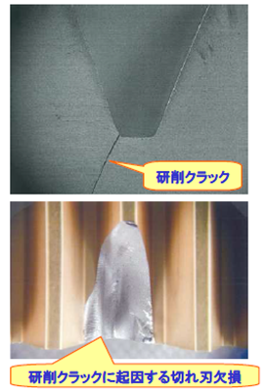
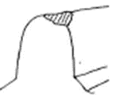
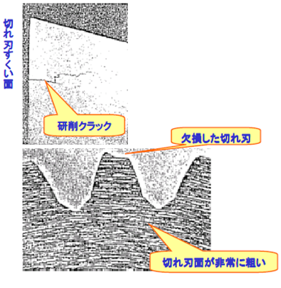
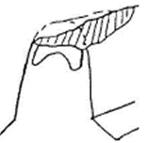
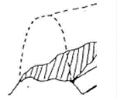
ピニオンカッタの切れ刃
ピニオンカッタの切れ刃の欠損
研削時のクラックから切れ刃の欠損
形態 | 原因 | 対策
 | 異常切削振動 カッタ材質不適 カッタ熱処理不良 研削クラック | 加工条件見直し 取付剛性UP カッタ材料見直し 砥石の目詰まり対策
 | 熱亀裂 カッタ熱処理不良 研削クラック | 加工条件見直し カッタ材料見直し 砥石の目詰まり対策
 | 機械動作不良 リリービング干渉 研削クラック | 機械の駆動系点検 加工条件、オフセット見直し 砥石の目詰まり対策

Slide 9
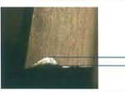

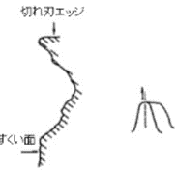
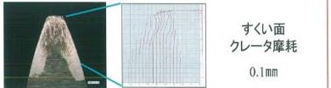
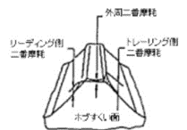
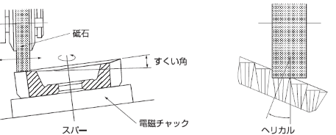
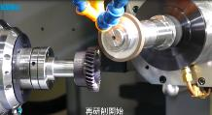
ピニオンカッタの再研磨
再研の目安
カッター刃付け条件（参考）
逃げ面摩耗量の目安
0.15～0.2ｍｍ
型式 | 荒 仕上 | 研削砥石
 |  | 砥石の種類 | 砥石寸法 D×T×H | 砥石周速度 m/min | 砥石切込量 （mm)1回 | 研削送り 速度 | クーラント | 研削面粗さ μｍ | 刃付研削盤 （参考）
スパー タイプ | 荒 | PA46H8V | 230X16X40 | 1860 | 0.02,0.01 | 55rpm | ケミカルｿﾘｭｰジョンタイプ | 0.4～0.6 | YUNO GF-12 ROTALY GRINDER
 |  | CB80T | 200X16X51 | 1200～1500 | 0.05～0.06
 | 仕上 | PA48H8V | 230B16X40 | 1860 | 0.003 | 55rpm
 |  | GC100H | 225X19X51 | 1080～1200 | 0.002～0.003
ヘリカル タイプ | 荒 | PA8018W | 125X16X32 | 1400～1700 | 0.03～0.05 | 10～14 m/min |  | 0.8～1.2 | MICOーCOLLET A020D
 |  | or
 |  | 38A60I8V | 150X16X32
 |  | PA8018V | 250X16X76.2 | 2040 | 0.03 | 10.5 m/min
 |  | or
 |  | 38A60I8V
 | 仕上 | PA80I8V | 125X16X32 | 1400～1700 | 0～0.01 | 10-14 m/min
 |  | or
 |  | 38A60I8V | 150X16X32
 |  | PA80K8V | 250X16X76.2 | 2040 | 0～0.02 | 10.5 m/min
 |  | or
 |  | 38A80K8V
再研削取り代＝摩耗量＋0.1～0.2mm程度
使用歯幅＝全歯幅の1/2～2/3程度
すくい面 クレータ摩耗
0.1ｍｍ
摩耗残りは異常摩耗に繋がる
再研限界
諸元によっては歯底径、面取り発生径が公差から外れる為、使用歯幅が決定してしまう場合がある
トラブルの現象 | 原因 | 対策
切上がり段差 | １.カッター取付不良 ２.カッタスピンドルの回転精度とテーブル回転速度不良 ３.被削歯車の取付不良 ４.カッタの精度不良 | カッタ及びアーバーの振れを確認 機械の精度調査 被削歯車の振れを確認 カッタ歯溝の振れ、ピッチ誤差を確認
ピッチ誤差不良 歯溝の振れ不良 歯形誤差不良 | １.カッタのすくい面研削不良 ２.カッタの取付不良 ３.ガイドの精度不良 ４.カッタスピンドルの回転精度とテーブル回転精度不良 ５．被削歯車の前加工不良 | カッタのすくい面の振れ、面粗さ、およびすくい角の確認 カッタおよびアーバーの振れを確認 ガイドの摩耗確認 ﾏｽﾀｰｳｵｰﾑとホイールのﾊﾞｯｸラッシ及び精度調査、チェンジGの精度調査 被削歯車内径と端面振れの確認
歯面粗さ不良 | １.カッタのすくい面研削不良 ２.加工条件の不良 ３.構成刃先の付着 ４.切込み量の不適 ５.工作物の形状と取付剛性の不足 ６.駆動系のガタ | カッタのすくい面の振れ、面粗さ、およびすくい角の確認 加工条件の見直し 切削油剤の選定、かけ方を確認してください 加工条件を見直し 取付治具の見直し 機械の確認
カッタ寿命 | １.ストローク数が多い ２.機械の剛性および振動 ３.カッタの設計の不適 | 加工条件の見直し 機械の調査 ﾒｰｶｰへ検討依頼
カッター側面に限界線指示
正しい刃付けが重要
ピニオンカッタの刃付けの誤差は、刃付け法が簡単なので、一般にあまり大きくないが、刃付け円錐面の偏心はカッタの振れの原因となり、すくい角誤差は圧力角誤差の原因となる
なお、ピニオンカッタの刃付けの面粗さはJISでは3.2Ry以内ですが、出来るだけ面粗さをよくすることが寿命を延ばすことになり、切削面のむしれも少なく良好に仕上げることが出来る
歯形精度、振れ、刃付け面の粗さ、研削焼けが歯形精度、切上がり段差、工具寿命、切れ刃欠損に影響
すくい面が粗いと工具寿命が低下
3.3μ
刃付け面粗さ
0.6μ

